Slide 1
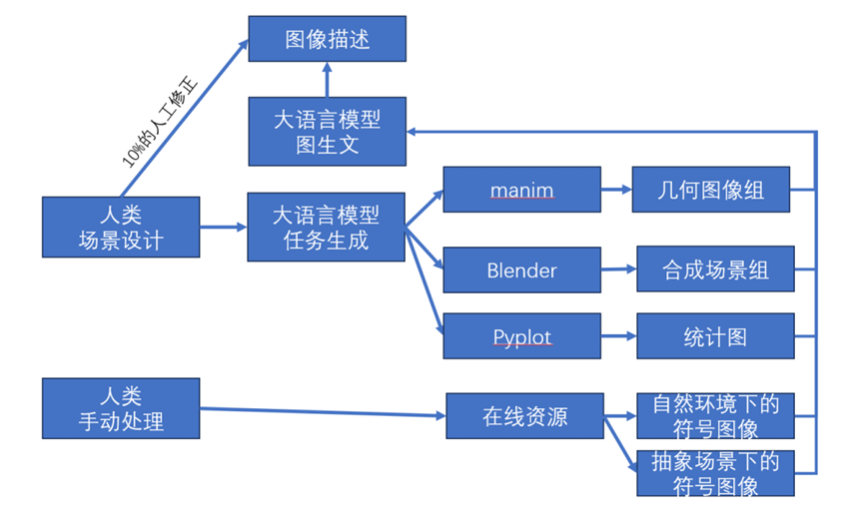
我们需要什么？
1.数据集可视化工具
功能:可以修改/查看现有数据集，可以添加新的数据集（发送任务到GPT服务器并获取返回数据）
2.GPT服务器
功能:建立起与GPT的链接，利用API将任务推送给GPT，并获取到GPT的输出，然后返回给请求端
3. manim渲染器，输入：GPT文本，输出：视频。依据GPT生成的代码执行渲染命令
4.Blender渲染器，输入：GPT文本，输出：视频。依据GPT生成的代码执行渲染命令
5.爬虫，需要爬取指定网址的视频数据。可能是360°视频，也可能是3b1b这样的视频
6.反向图生文GPT服务器，输入：图像/视频，输出：描述视频的文本
7.透视变换器，输入：矩形视频，输出：360°全景视频

Slide 2
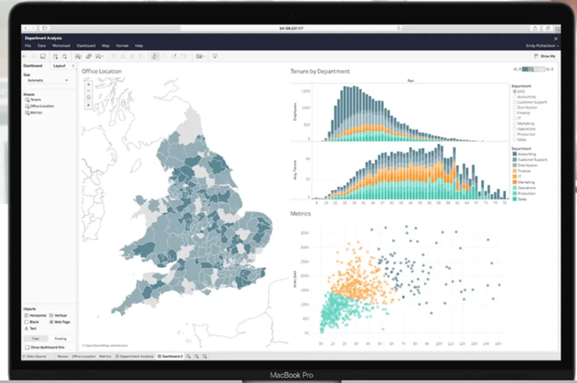
数据集可视化工具
功能:
可以修改/查看现有数据集
可以添加新的数据集（发送任务到GPT服务器并获取返回数据）
目标平台：Windows平台（10/11）
GUI框架：wxpython/QT/flet/flutter/electron/(任选其一)
使用语言：python/rust/vue+js/C++任选其一
理解为控制中心也是可以的。。。

Slide 3
GPT服务器
数据集可视化工具
云GPT：文心一言/GPT4
数据集可视化工具
输入：提问/API控制
API开发：文心一言（插件）/GPT4--API
输出： GPT生成的控制文本
https://yiyan.baidu.com/developer
接收器：将任务分配/发送到GPT
本地GPT：GPT4all框架
GPT驱动框架/服务端
功能:建立起与GPT的链接，利用API将任务推送给GPT，并获取到GPT的输出，然后返回给请求端

Slide 4
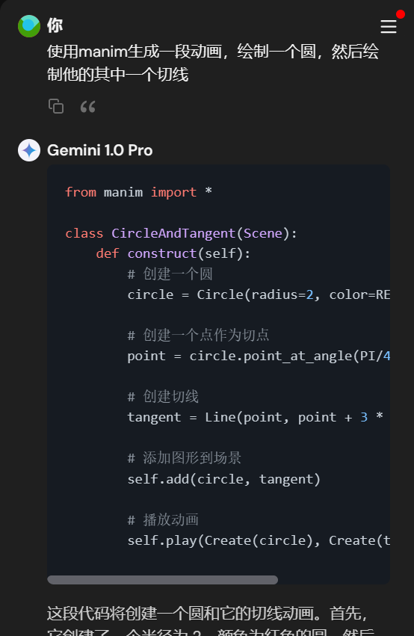
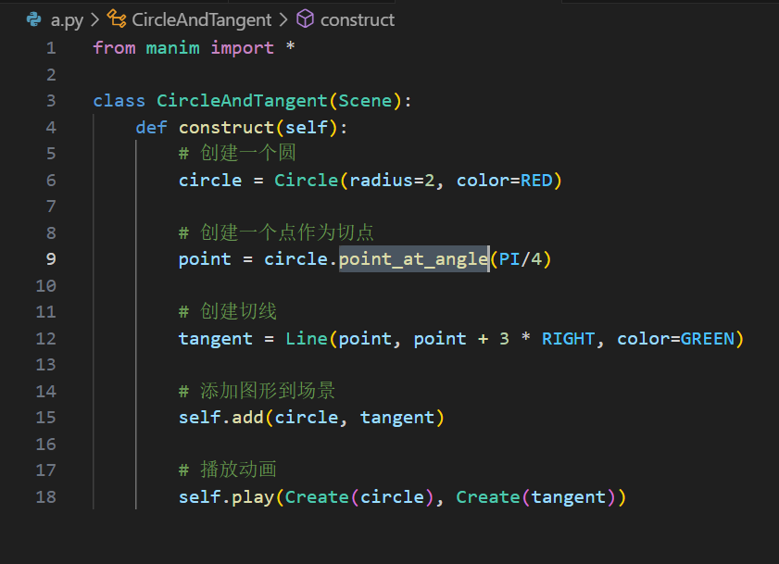
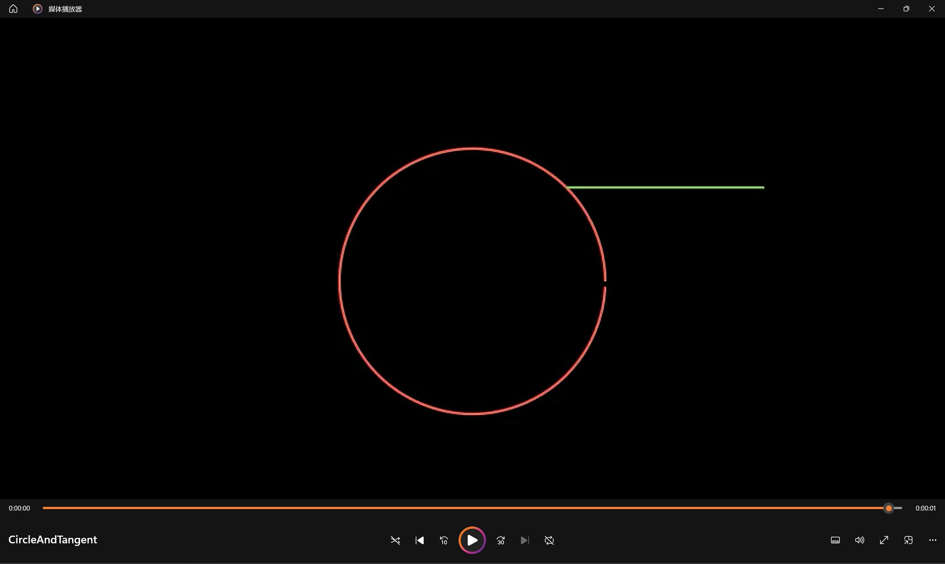
manim渲染器
输入：GPT生成的控制文本
manim渲染器
输出：视频
渲染器控制
接收器：将任务分配/发送到manim
输入：GPT文本，输出：视频。
依据GPT生成的代码执行渲染命令

Slide 5
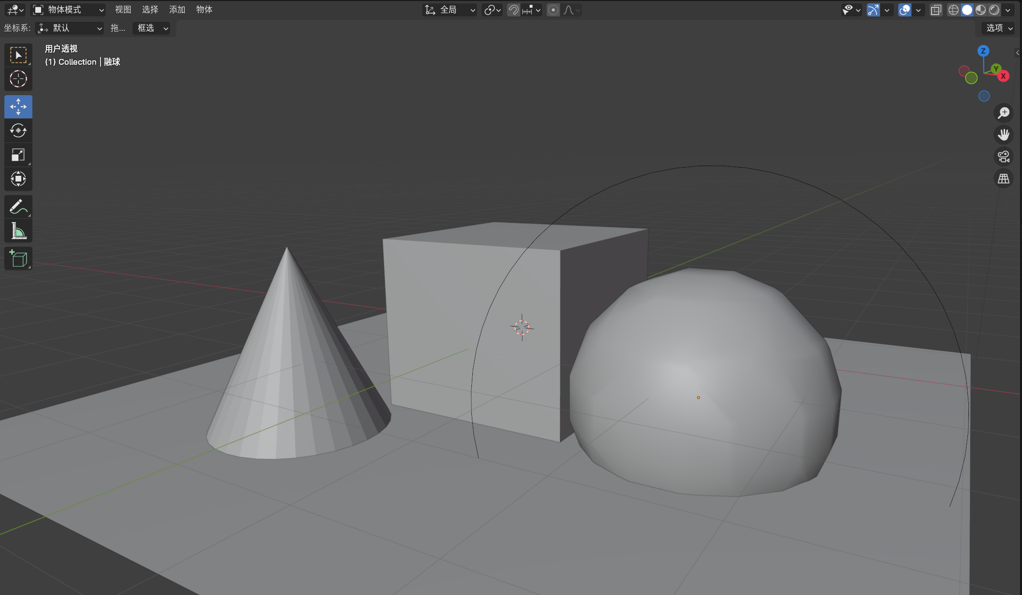
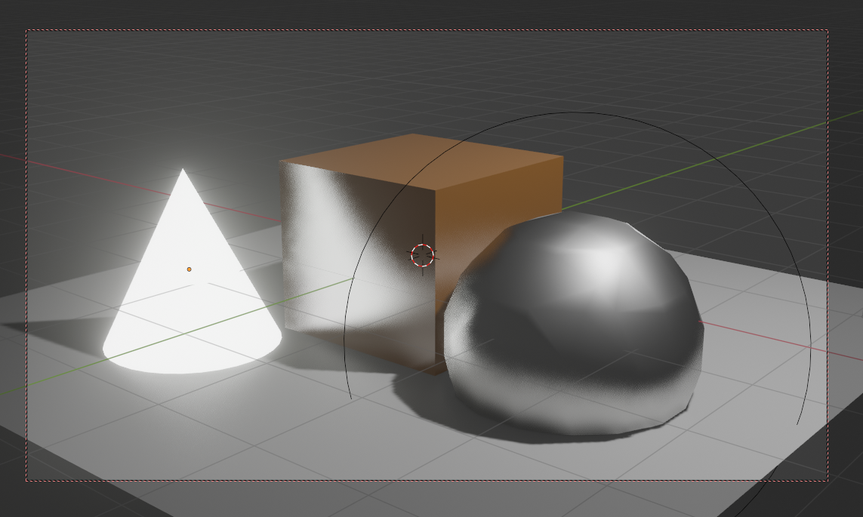
Blender插件
需要实现外部软件控制
Blender渲染器
输入：GPT生成的控制文本
Blender场景生成
Blender渲染器
输出：视频
对象位置/几何形状
材质/光照/后期处理/环境
输入：GPT文本，输出：视频。
依据GPT生成的代码执行渲染命令

Slide 6
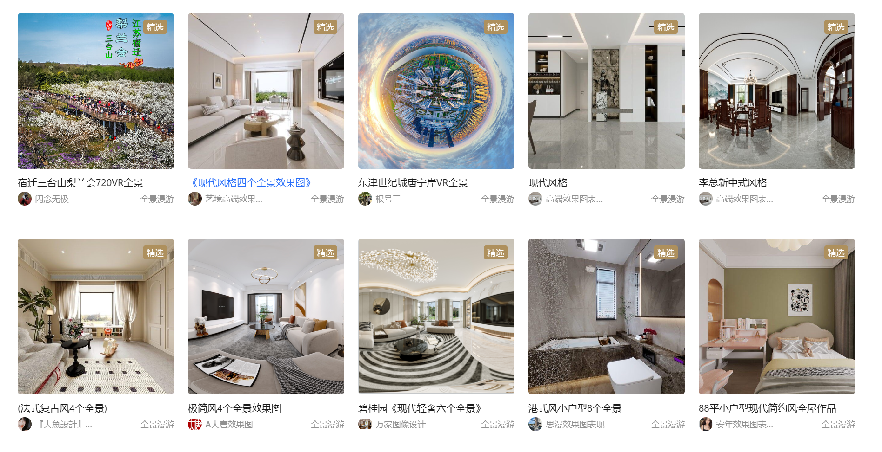
爬虫
爬取指定网址上的所有全景视频/图像
https://www.720yun.com/
可能的可用工具：https://www.miaoroom.com/course/tech/720yun-download.html

Slide 7
反向图生文GPT服务器
数据集可视化工具
云GPT：文心一言/GPT4
数据集可视化工具
输入：图像/视频
API开发：文心一言（插件）/GPT4--API
输出：该图像/视频的描述文本
接收器：将任务分配/发送到GPT
本地GPT：GPT4all框架
GPT驱动框架/服务端
输入：图像/视频，输出：描述视频的文本

Slide 8
透视变换器
输入：矩形视频，输出：360°全景视频

